Slide 1
Bài 33: MÁU VÀ HỆ TUẦN HOÀN
CỦA CƠ THỂ NGƯỜI (Tiết 2).
II. Hệ tuần hoàn:

Slide 2
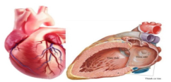
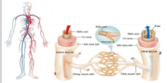
PHIẾU HỌC TẬP SỐ 3
Câu 1: Hãy sử dụng các cụm từ thích hợp để điền vào chỗ trống về cấu tạo và chức năng của hệ tuần hoàn:
Hệ tuần hoàn gồm | 1….…….. | 2…………..
Thành phần cấu tạo gồm | 3. ………… có thành cơ dày 4. ………… có thành cơ mỏng hơn | 5. …………… 6. …………… 7. …………….
Chức năng | 8. ………………….. | 9. …………………..
Tim
Hệ mạch
Tâm thất
Động mạch
Tâm nhĩ
Tĩnh mạch
Mao mạch
Hút đẩy máu
Giúp máu đi khắp cơ thể

Slide 3
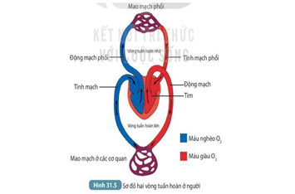
Bài 33: MÁU VÀ HỆ TUẦN HOÀN
CỦA CƠ THỂ NGƯỜI (Tiết 2).
II. Hệ tuần hoàn:

Slide 4
II. Hệ tuần hoàn:
- Hệ tuần hoàn gồm tim và hệ mạch.
Tim đẩy máu ra động mạch, hút máu từ tĩnh mạch về.
Hệ mạch gồm động mạch, mao mạch, tĩnh mạch.
Mao mạch là nơi thực hiện trao đổi chất, trao đổi khí giữa máu và tế bào của cơ thể.
Chức năng của hệ tuần hoàn: vận chuyển các chất dinh dưỡng, chất khí và các chất khác đến các tế bào và mô của cơ thể nhờ sự lưu thông của máu qua vòng tuần hoàn lớn và vòng tuần hoàn nhỏ.
-

Slide 5
Bài 33: MÁU VÀ HỆ TUẦN HOÀN
CỦA CƠ THỂ NGƯỜI (Tiết 2).
III. Một số bệnh về máu và tim mạch:

Slide 6
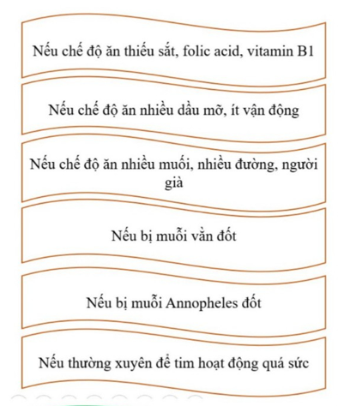
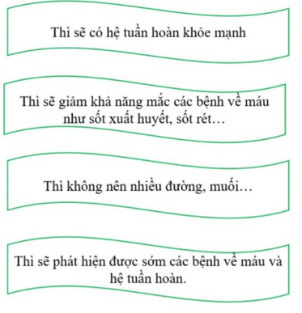
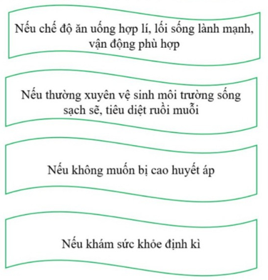

Slide 7
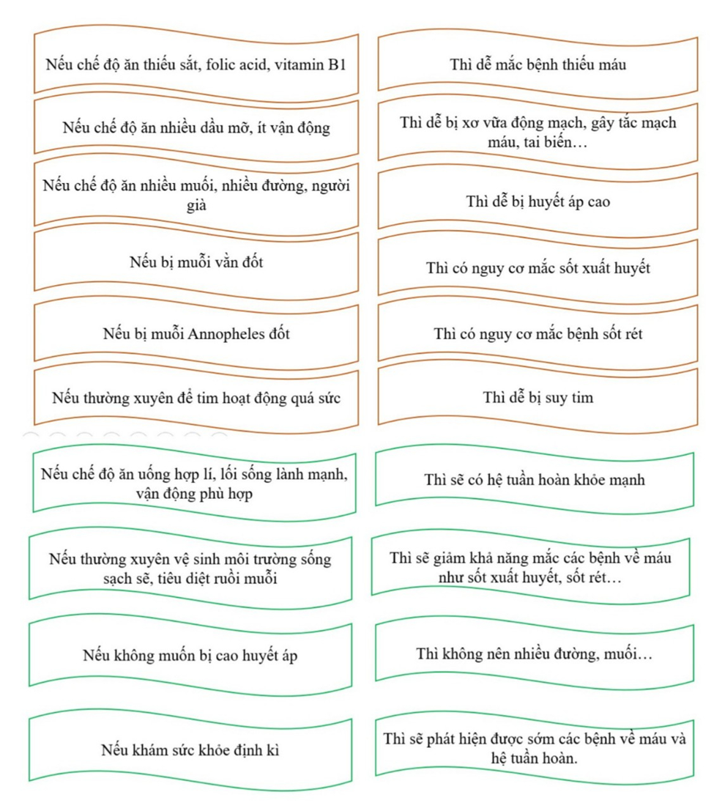

Slide 8
Bài 33: MÁU VÀ HỆ TUẦN HOÀN
CỦA CƠ THỂ NGƯỜI (Tiết 2).
III. Một số bệnh về máu và tim mạch:
Một số bệnh thường gặp: Thiếu máu, huyết áp cao, xơ vữa động mạch... cần có chế độ ăn uống hợp lí, luyện tập thể dục thường xuyên, vừa sức, tránh các tác nhân gây bệnh.

Slide 9
LUYỆN TẬP:
Câu 1: Vòng tuần hoàn nhỏ đi qua cơ quan nào dưới đây:
A. Dạ dày B. Gan
C. Phổi D. Não
Câu 2: Trình tự sắp xếp nào dưới đây thể hiện đúng trình tự vận tốc máu chảy trong mạch máu:
A. Tĩnh mạch > Động mạch > Mao mạch
B. Động mạch > Mao mạch > Tĩnh mạch
C. Tĩnh mạch > Mao mạch > Động mạch
D. Động mạch > Tĩnh mạch > Mao mạch

Slide 10
Câu 9. Để phòng ngừa bệnh tim mạch, chúng ta cần lưu ý điều gì?
A. Thường xuyên vận động nâng cao sức chịu đựng của cơ thể
B. Nói không với thuốc lá, rượu bia, mỡ động vật, thực phẩm ăn sắn
C. Ăn nhiều rau quả tươi, thực phẩm giàu omega 3
D. Tất cả các đáp án trên
Câu 10. Bệnh xơ vữa động mạch có mối liên hệ với chất nào dưới đây:
A. Cholesteron B. Lipit
C. Photpholipit D. Dầu thực vật

